Slide 1
Лекция на тему:
«Туберкулез у подростков»
СШ №3 г.Щучинска

Slide 2
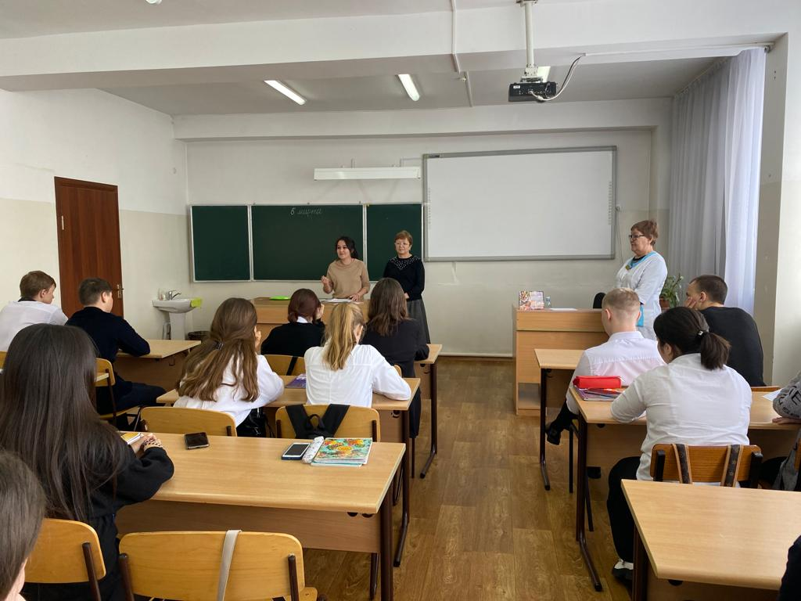
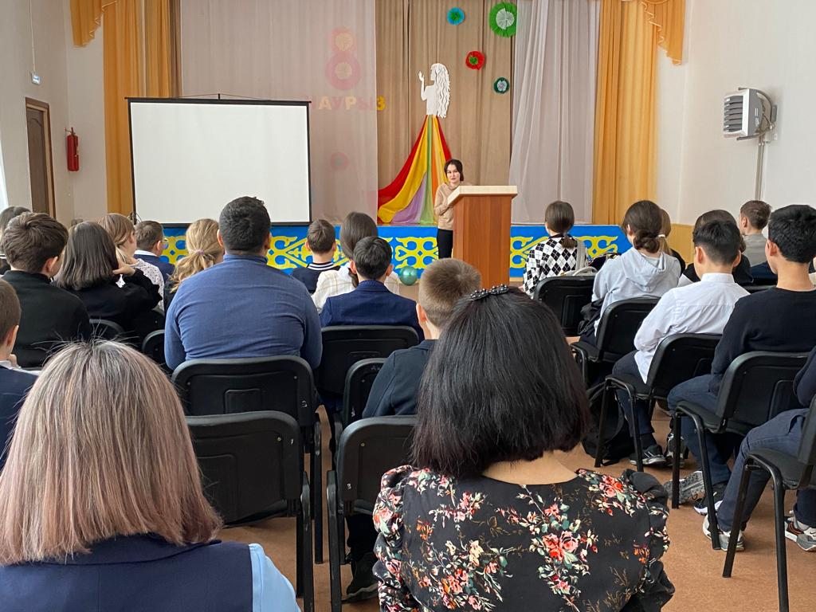
Главный специалист БРУСЭК Хамзина КК
Фтизиопедиатр Абраева А.С

